Slide 1
"Формы взаимодействия образовательных организаций СПО с работодателями"

Slide 2
Формы взаимодействия ГАПОУ «НГТК» с работодателями
Целевое обучение.
Дуальное обучение.
Сетевое взаимодействие.
Учебно-производственная деятельность.
Проведение круглых столов.
Создание кафедры.
Участие в ГИА, в квалификационных экзаменах и ДЭ в качестве экспертов.
Мастер-классы.
Экскурсии на предприятиях.
Организация и проведение практической подготовки обучающихся.
Стажировка и повышение квалификации преподавателей и мастеров производственного обучение на предприятии.
Трудоустройство выпускников.

Slide 3
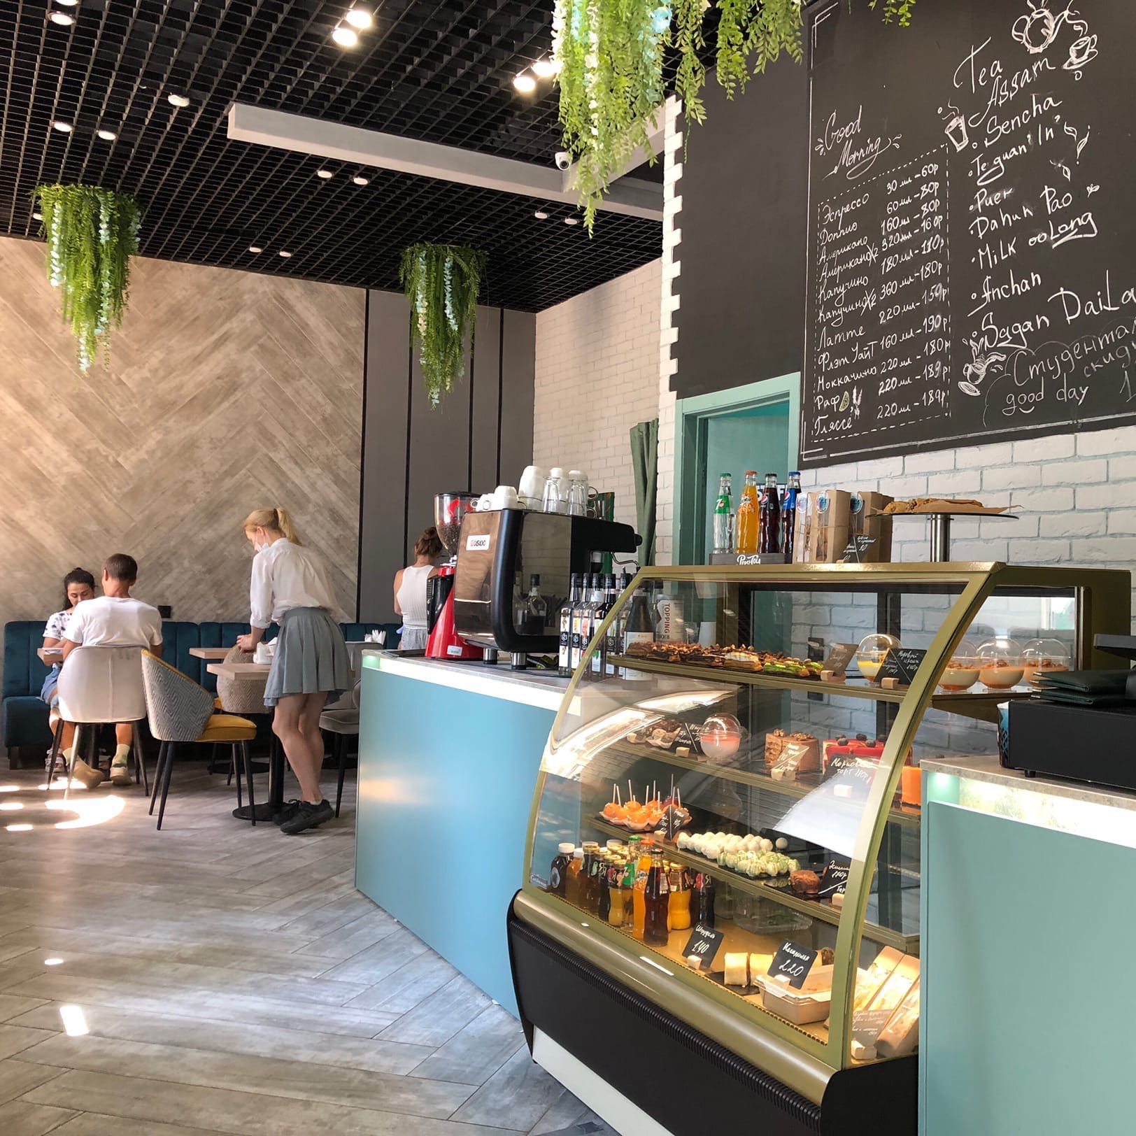
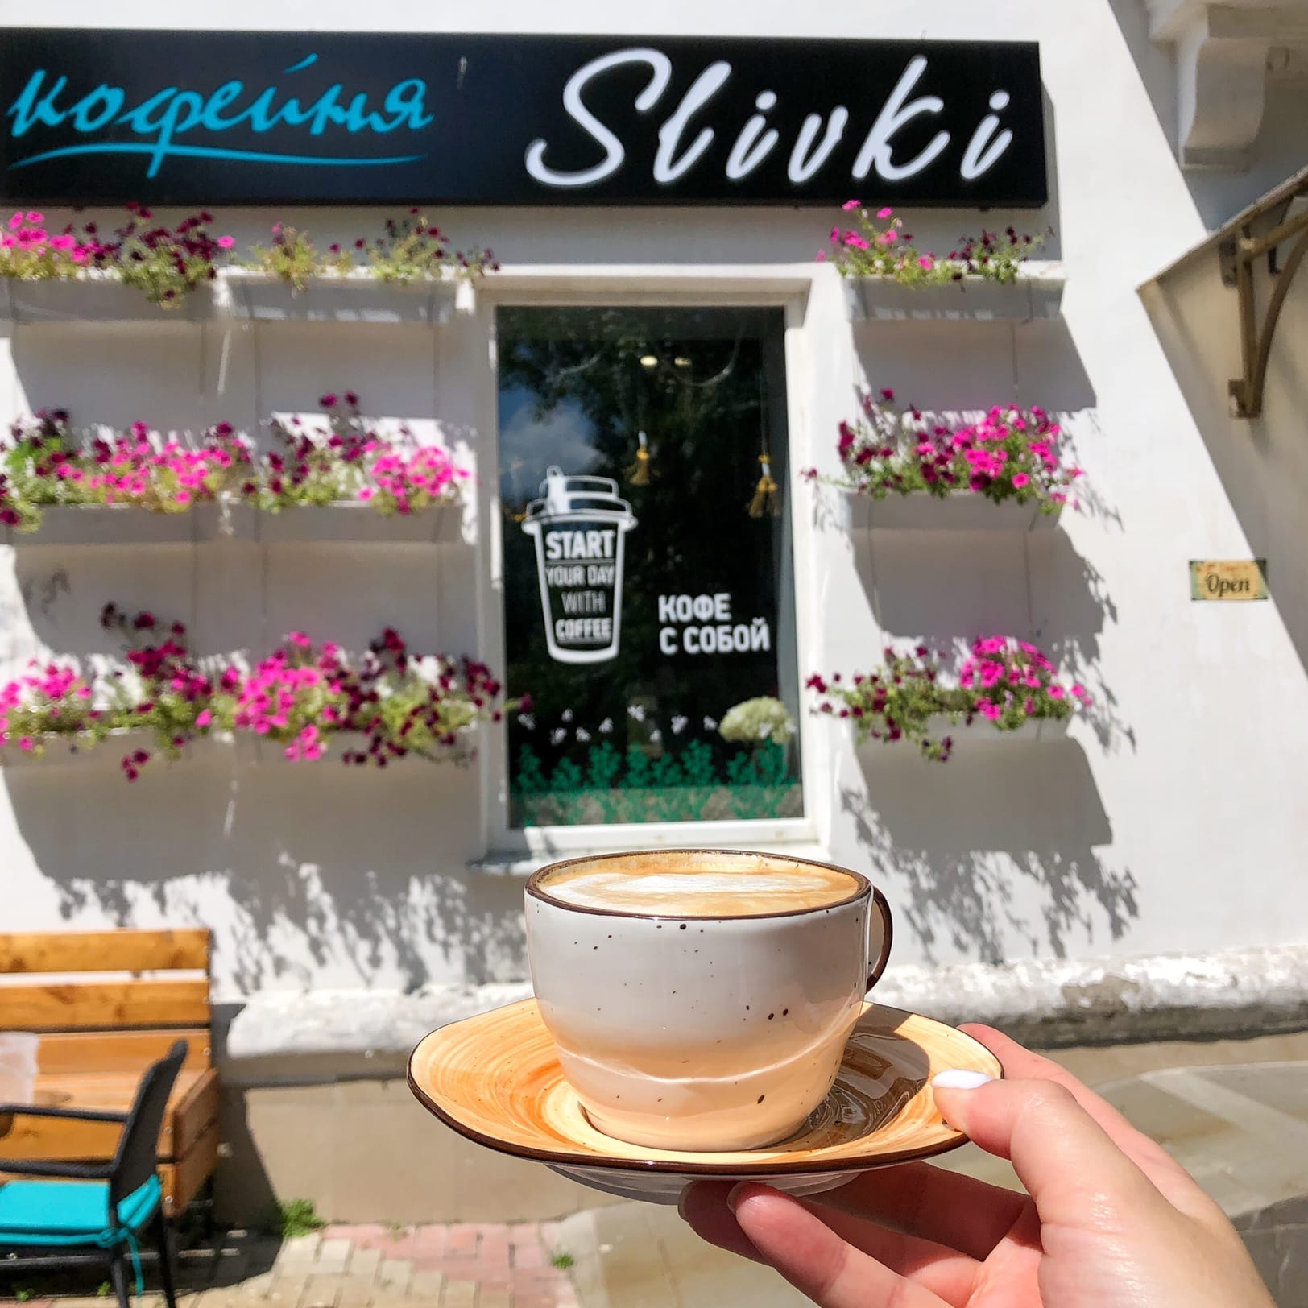
Разработка проекта «Студенческого кафе»
Цель проекта: обеспечение условий для эффективного трудоустройства выпускников «ГАПОУ НГТК» и организации дуального обучения по специальностям 43.02.15 Поварского и кондитерского дела» и 19.02.10 Технология продукции общественного питания, посредствам приобретения опыта работы в студенческом кафе.

Slide 4
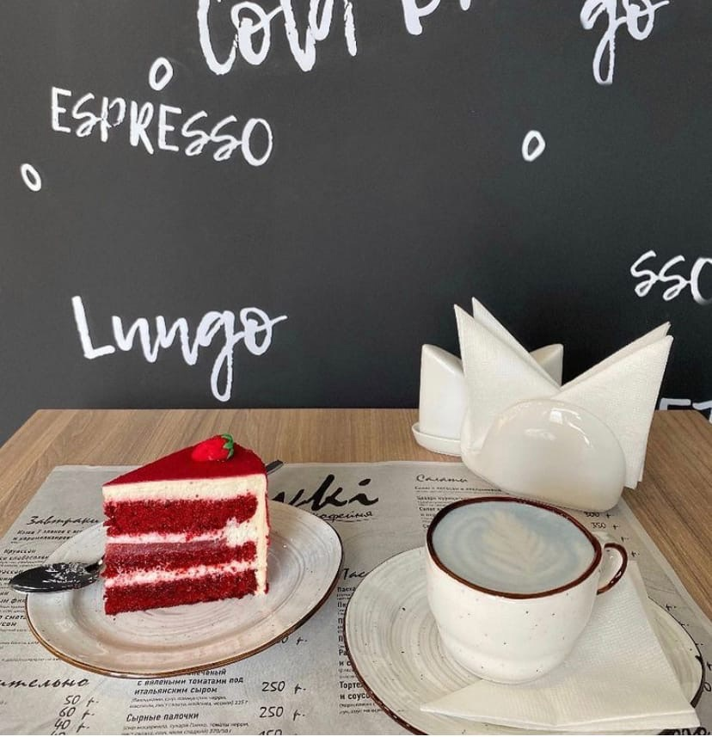
Разработка проекта «Студенческого кафе»
Задачи проекта:
обеспечить нормативно-правовую основу государственно-частного партнерства по функционированию студенческого кафе;
популяризация положительного образа предпринимательства среди обучающихся ПОО;
обеспечить индивидуализацию профессионального развития выпускников;
сформировать у выпускников практические навыки трудоустройства и реализации своих бизнес-проектов;
обеспечить взаимодействие образовательной организации с работодателями;
усиление предпринимательской подготовки молодых специалистов посредством таких инновационных структур, как бизнес-инкубатор;
развитие системы наставничества и сотрудничества, по средствам государственно-частного партнерства с работодателем.

Slide 5
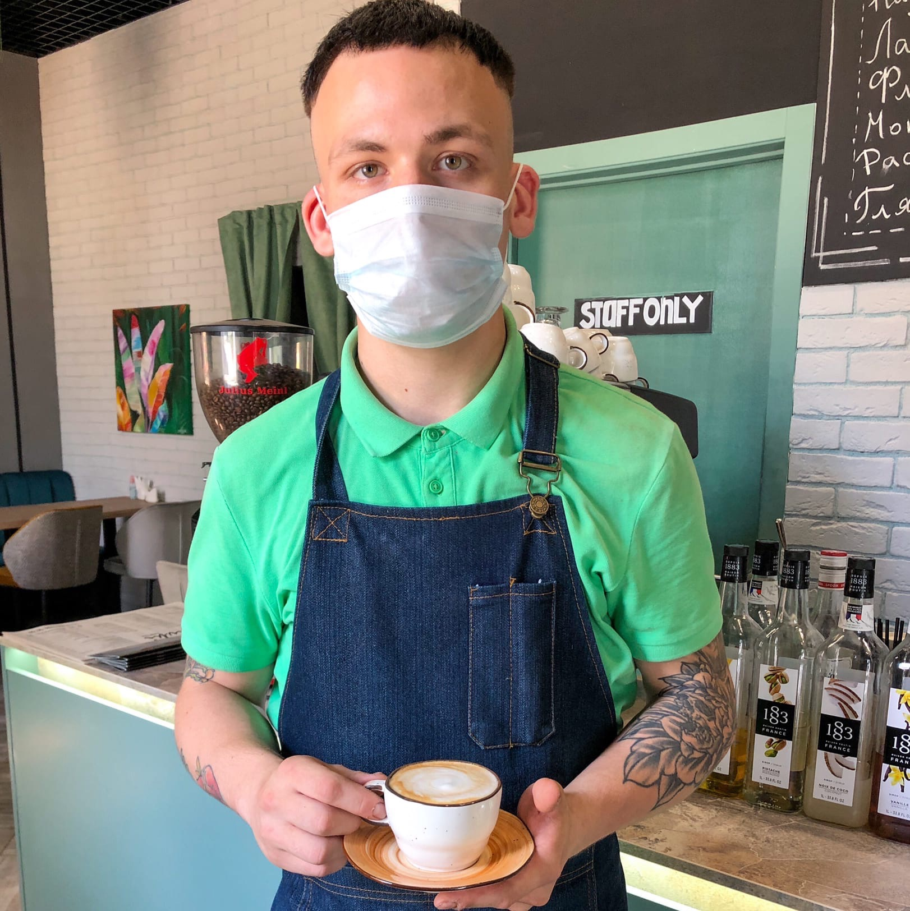
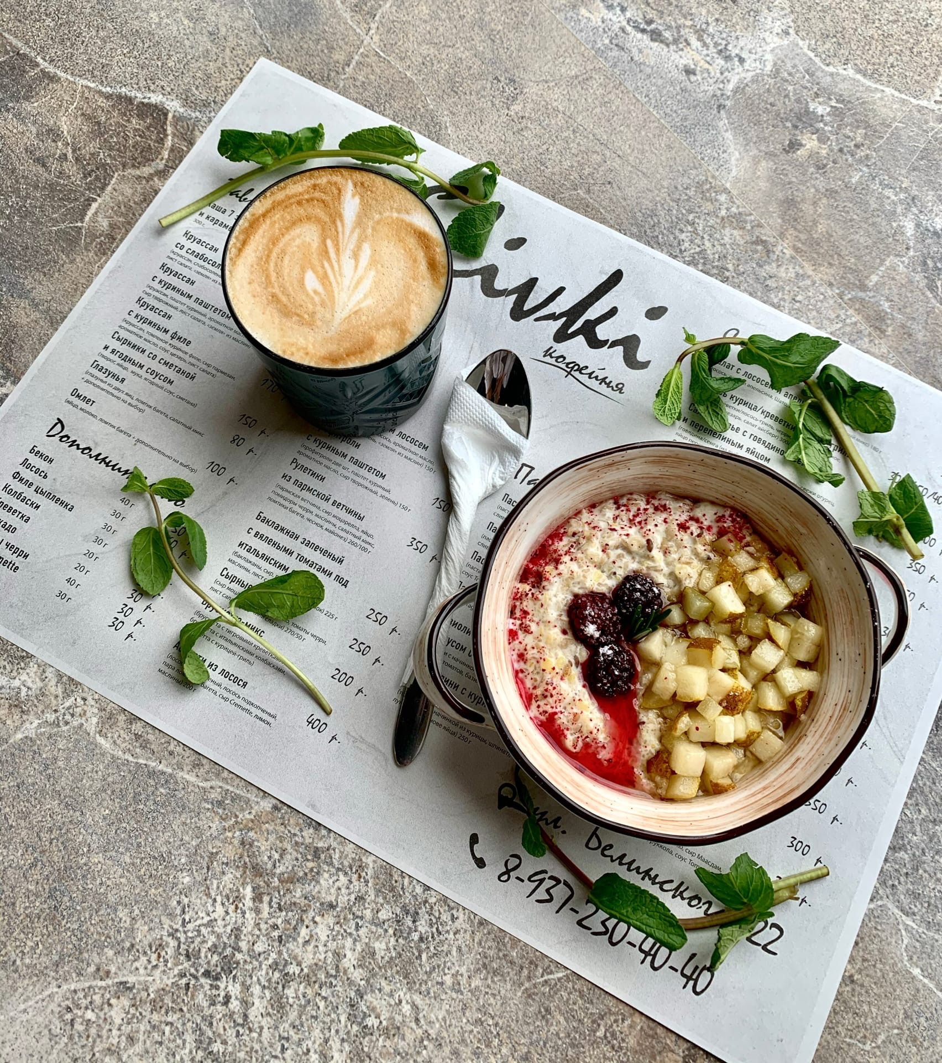
Реализация проекта «Студенческого кафе»
Разработка концепции кафе.
Разработка и проработка меню.
Предоставление технологического оборудования.
Обучение сотрудников (студентов).

Slide 6
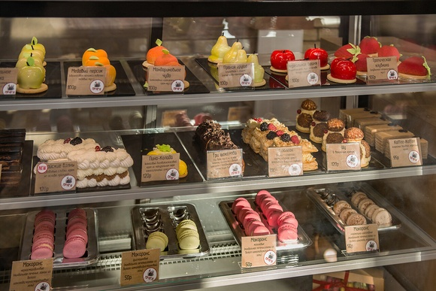
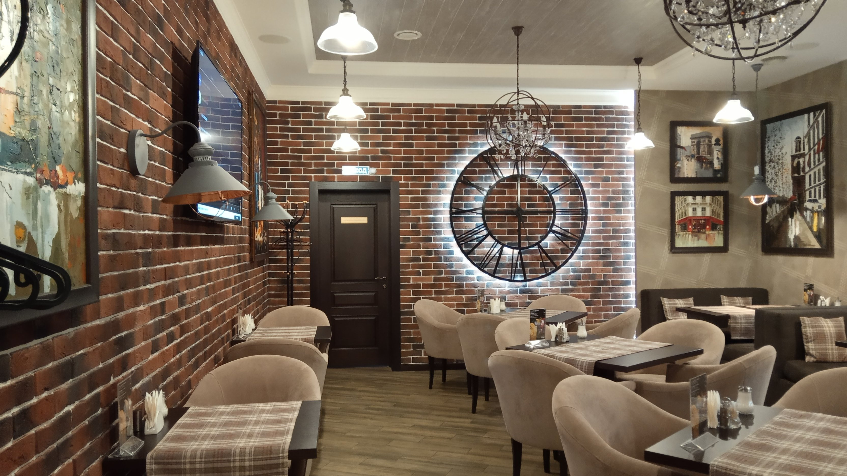
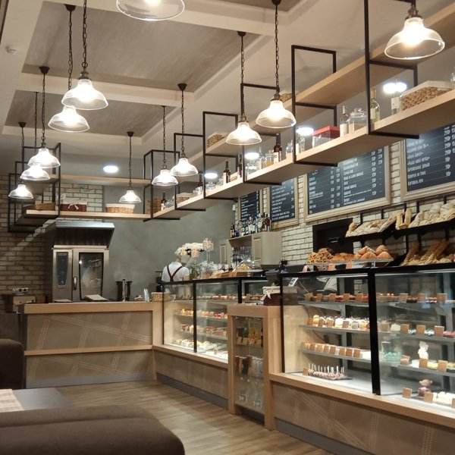
Реализация проекта

Slide 7
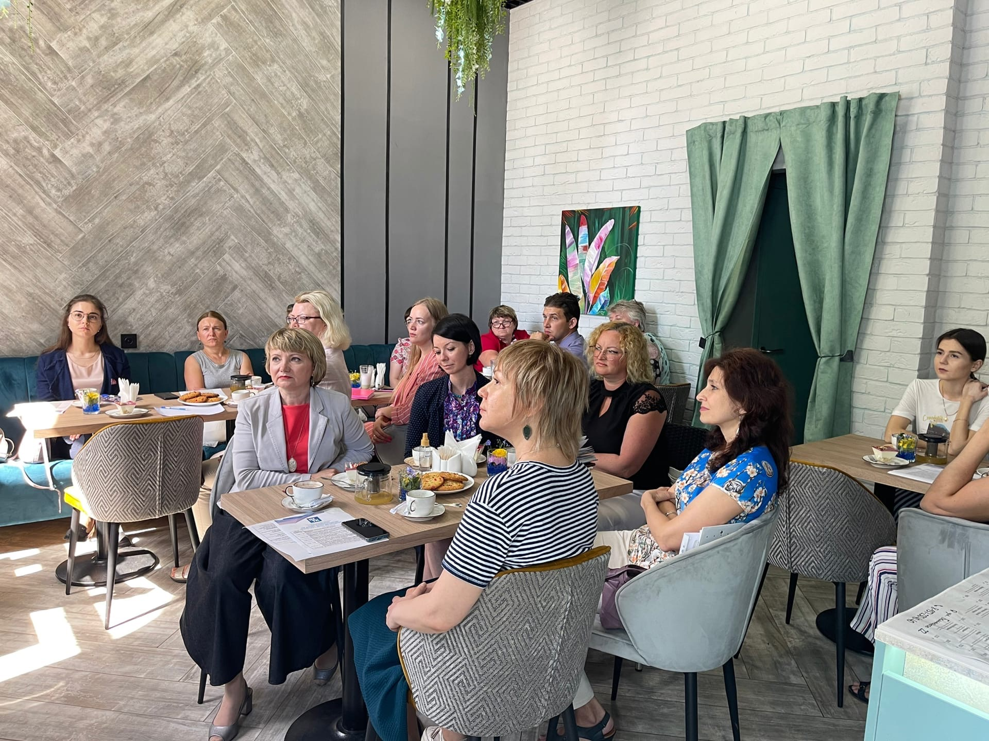
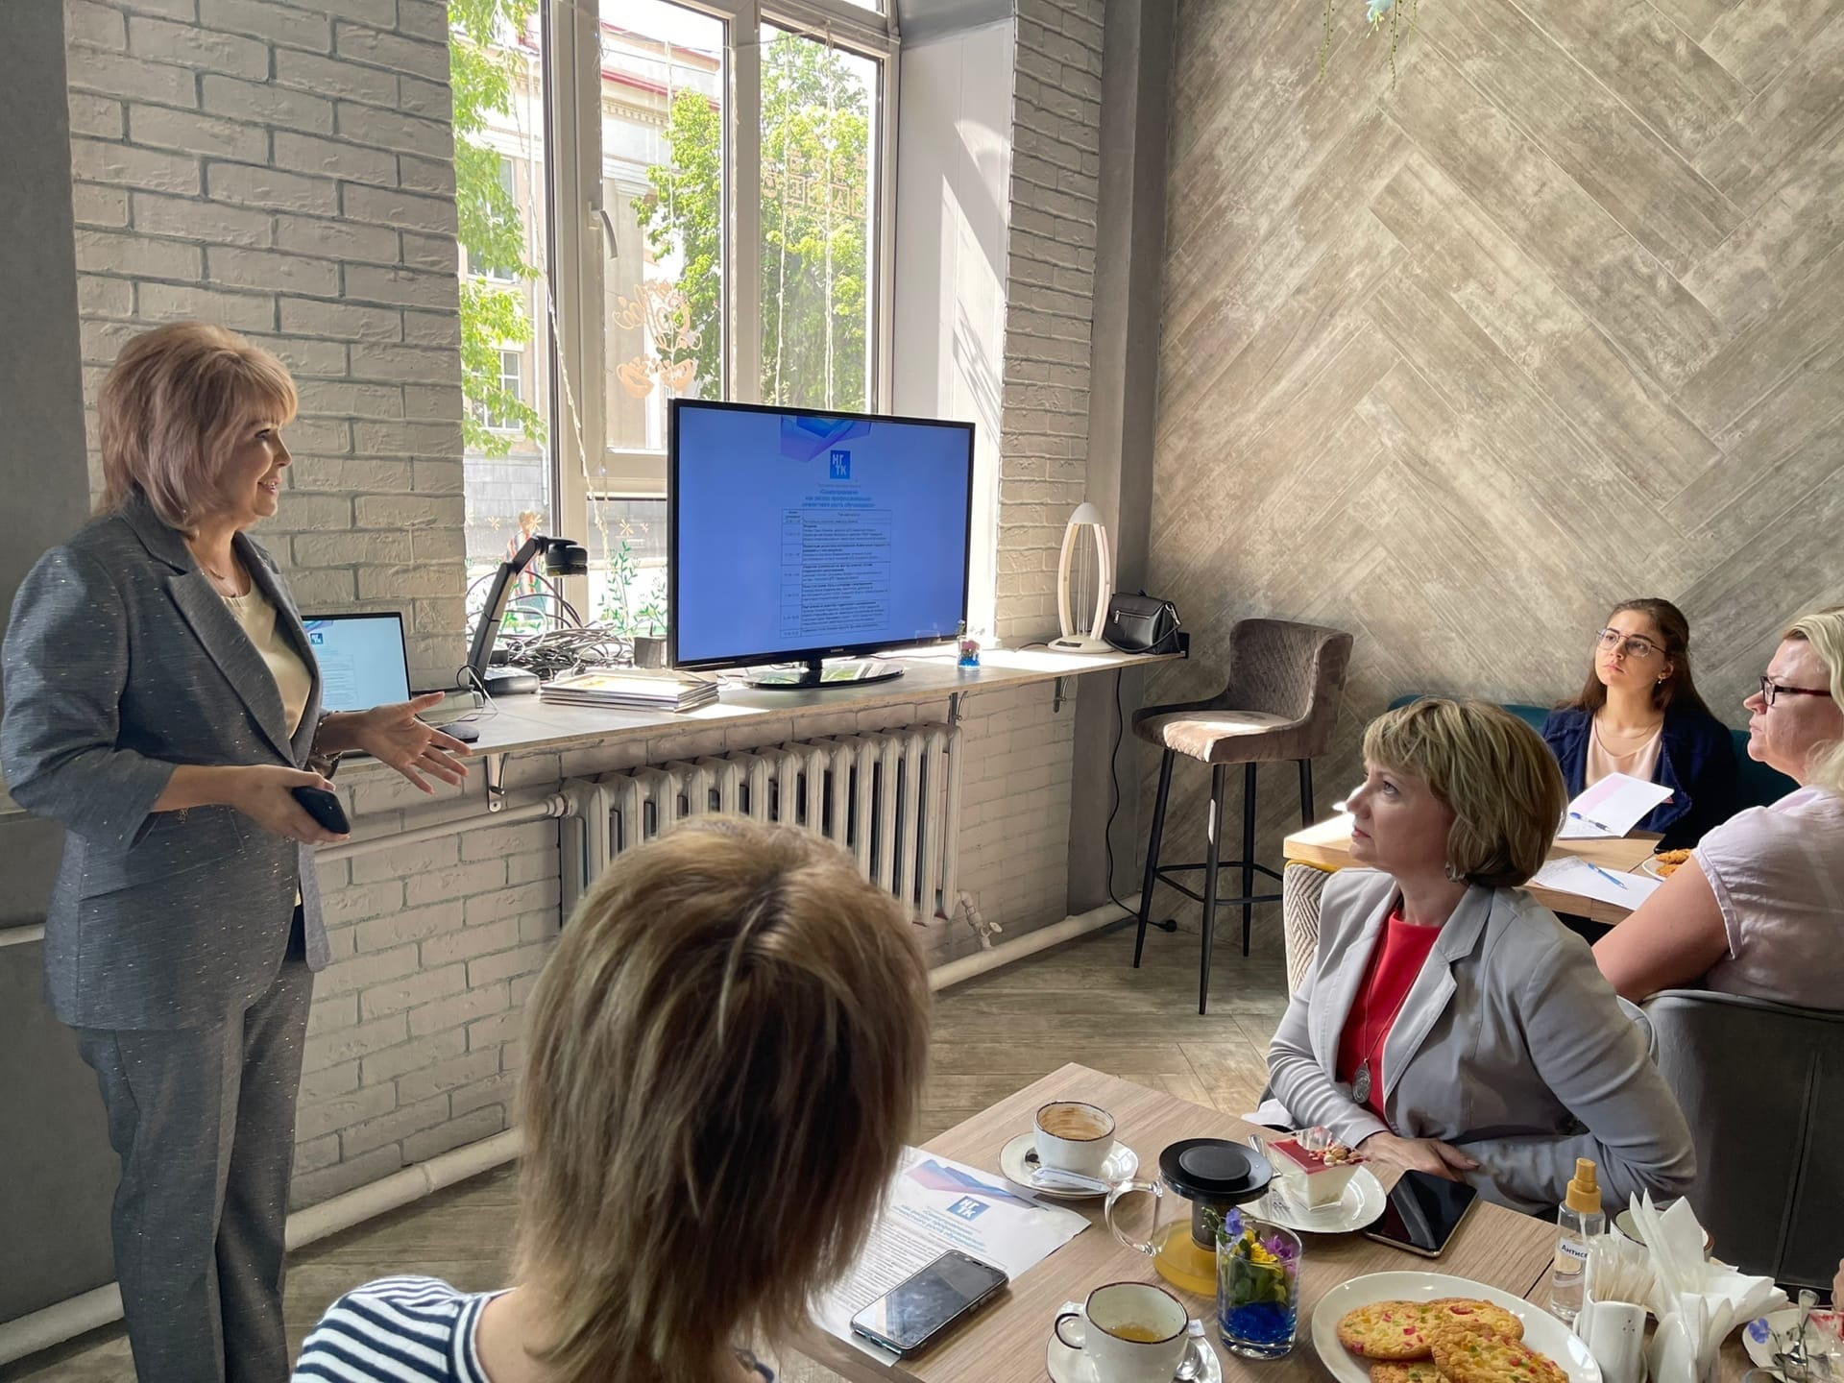
Семинар-тренинг по самоуправлению для зам. директора по воспитательной работе учреждений СПО Самарской области
https://vk.com/videos-74400350?q=Семинар-тренинг&z=video-74400350_456247440%2Fclub74400350%2Fpl_-74400350_-2

Slide 8
Спасибо за внимание!

